Slide 1

FRANCISCO CIRÍACO EVANGELISTA JEFFERSON APARECIDO SAVIDOTTI DOS SANTOS JOÃO VICTOR MANZONI PIEROBON JONATHAN CARDOSO CAMILO JULIANO MACEDO MARQUES VINICIUS AFONSO SILVA
Projeto Integrado Multidisplinar – PIM
Curso Superior de Tecnologia em Análise e Desenvolvimento de Sistemas
Universidade Paulista – UNIP
Segundo semestre
PROJETO DE DESENVOLVIMENTO DE SOFTWARE PARA STARTUP NO RAMO DE ADVOCACIA

Slide 2
METODOLOGIA DE DESENVOLVIMENTO ÁGIL
Etapas do projeto:
Planejamento: Aplicação de um questionário e observação direta da rotina de trabalho da startup;
Projeto: Elaboração dos requisitos, regras de negócio, fluxogramas e apresentação aos sócios fundadores;
Codificação: Desenvolvimento do programa realizado em pares de programadores, que também aplicam os testes de acordo com as etapas implementadas;
Teste: Como o software foi entregue em partes, os usuários participaram dos testes, sendo os iniciais realizados pela equipe de desenvolvimento.

Slide 3
REQUISITOS FUNCIONAIS
RF01 - O sistema deve ser acessado com login e senha;
RF02 - O sistema deve permitir o gerenciamento dos dados de funcionários;
RF03 - O sistema deve permitir o gerenciamento dos dados dos clientes;
RF04 - O sistema deve permitir o gerenciamento dos dados dos advogados;
RF05 - O sistema deve gerar relatório de consultas;
RF06 - O sistema deve gerar relatório de faturamento diário e mensal;
RF07 - O sistema deve gerar um relatório de satisfação do cliente perante o serviço prestado.

Slide 4
REQUISITOS NÃO FUNCIONAIS
RNF01 - O sistema não deve permitir acesso sem autenticação;
RNF02 - O sistema deve ter um bom tempo de resposta;
RNF03 - O sistema deve ter boa usabilidade e ser de fácil entendimento;
RNF04 - O software dever ser automatizado nas especificações requisitadas;
RNF05 - O sistema deve impedir duplicação de dados.

Slide 5
REGRAS DE NEGÓCIO
RNO1 - Todas as consultas devem ser registradas;
RNO2 - Todos os clientes e possíveis clientes devem ser cadastrados;
RNO3 - Todas as consultas podem sofrer alterações;
RNO4 - O sistema deve gerar o faturamento mensal;
RNO5 - Todos os atendimentos devem ser avaliados;
RNO6 - Todos os funcionários devem ser cadastrados conforme a área de atuação.

Slide 6
CRONOGRAMA DO PROJETO
DATAS | ATIVIDADES
Sprint 1: 03/10/2022 – 07/10/2022 | Levantamento de requisitos.
Sprint 2: 10/10/2022 – 14/10/2022 | Elaboração do pré-projeto. Apresentação aos sócios fundadores da startup. Consolidação do projeto.
Sprint 3: 17/10/2022 – 28/10/2022 | Codificação, testes e entrega em módulos. Correção de pequenos erros e incrementos apontados pelos usuários.
Sprint 4: 31/10/2022 – 11/11/2022 | Conclusão do projeto e entrega total do software.

Slide 7
FUNCIONALIDADES DO SISTEMA
[1] Cadastrar funcionário;
[2] Cadastrar advogado;
[3] Cadastrar clientes;
[4] Alterar dados do funcionário;
[5] Alterar dados do advogado;
[6] Alterar dados do cliente;
[7] Marcar consulta;
[8] Ver consulta do dia;
[9] Cancelar consulta;
[10] Faturamento diário e mensal;
[11] Buscar advogado por especialidade;
[12] Avalie nosso atendimento;
[ 0 ] Sair.

Slide 8
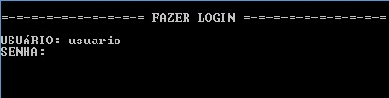
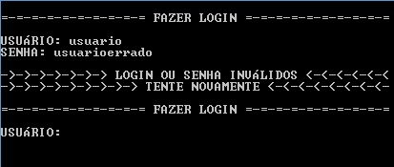
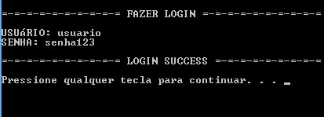
SISTEMA - LOGIN
Para acessar o sistema, o usuário terá que fazer o login, para isto, ele deverá digitar o seu nome de usuário e sua senha.
Caso o usuário digite dados incorretos, será exibida uma mensagem de tratamento de erro.
Caso os dados estejam corretos, a mensagem “Login Success” será exibida.

Slide 9
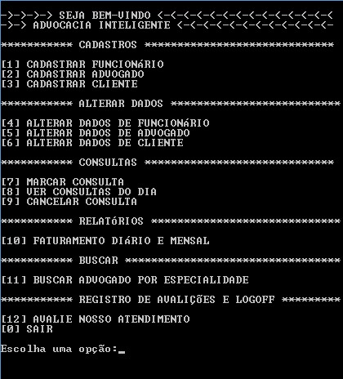
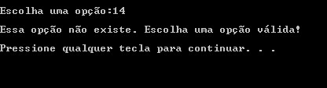
SISTEMA – MENU PRINCIPAL
Após realizar login, o usuário terá acesso a tela de funcionalidades, no qual poderá escolher entre as opções exibidas, digitando o número correspondente à função desejada.
Caso seja digitado uma opção inexistente no menu, será exibida uma tela de tratamento de erro.

Slide 10
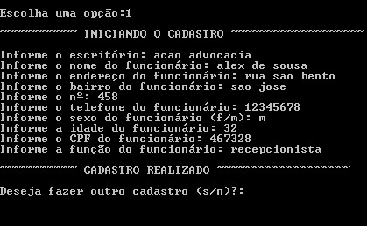
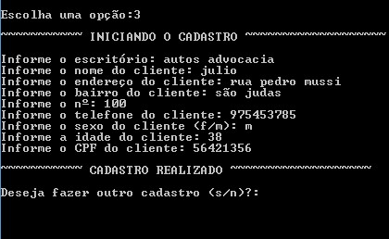
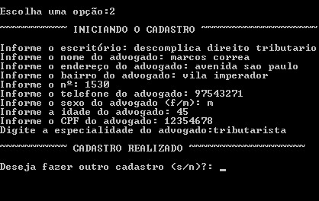
SISTEMA – CADASTROS
Ao selecionar a opção 1, o usuário entrará na tela de cadastro de funcionários, onde serão inseridos os dados requisitados.
Ao selecionar a opção 3, o usuário entrará na tela de cadastro de cliente, onde serão inseridos os dados requisitados.
Ao selecionar na opção 2, o usuário entrará na tela de cadastro do advogado, onde serão inseridos os dados requisitados.

Slide 11
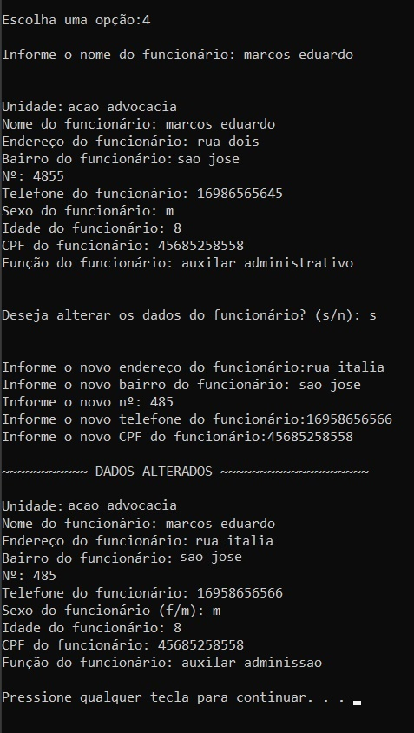
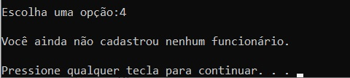
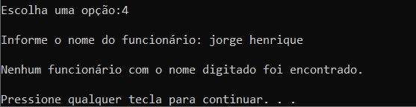
SISTEMA – ALTERAR DADOS - FUNCIONÁRIOS
Caso o sistema não encontre nenhum funcionário cadastrado, será exibida uma mensagem de tratamento de erro.
Ao selecionar a opção 4, o usuário entrará na tela de alteração de dados de funcionário, onde poderá alterar alguns dados dos funcionários já existentes.
Se o nome buscado for inexistente, será exibida uma tela de tratamento de erro.

Slide 12
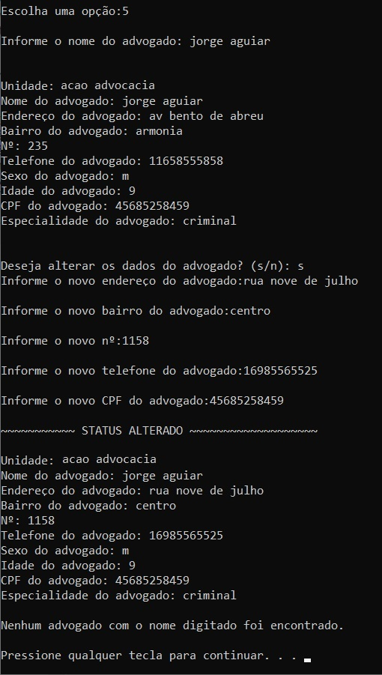
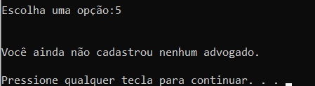
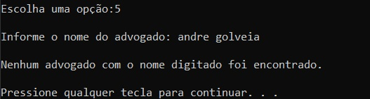
SISTEMA – ALTERAR DADOS - ADVOGADOS
Se o usuário selecionar a opção 5 antes de existir um advogado cadastrado, será exibida uma tela de tratamento de erro.
Ao selecionar a opção 5, o usuário entrará na tela alterar de dados de advogado, onde
poderá alterar alguns dados dos advogados cadastrados.
Caso o nome digitado seja inexistente, será exibida uma tela de tratamento de erro.

Slide 13
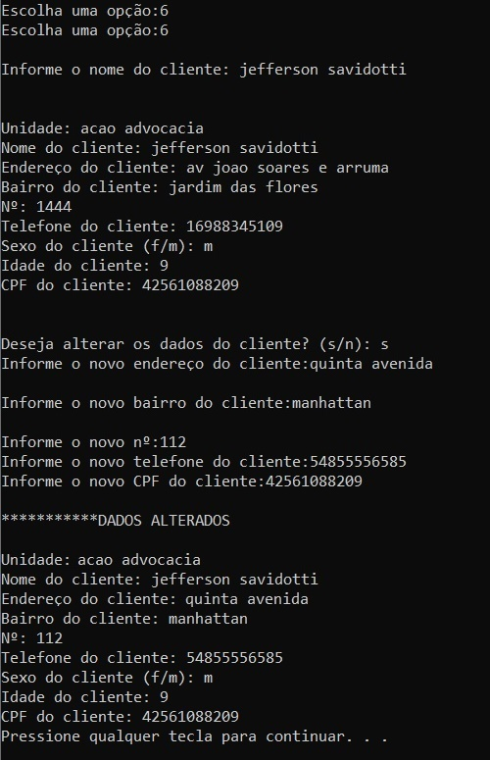
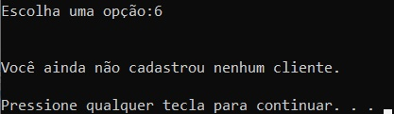
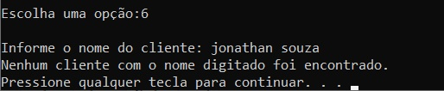
SISTEMA – ALTERAR DADOS - CLIENTES
Ao selecionar a opção 6, o usuário poderá alterar de dados dos clientes previamente cadastrados.
Caso não haja clientes cadastrados, o sistema exibirá uma tela de tratamento de erro.
Caso o usuário insira um nome inexistente, o sistema retornará uma tela de tratamento de erro.

Slide 14
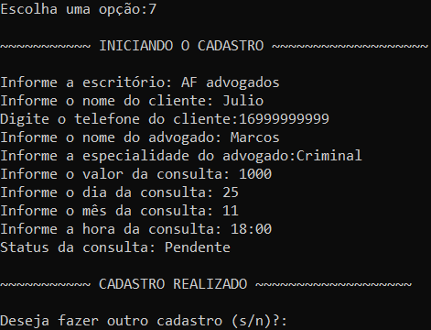
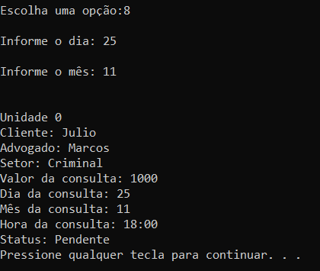
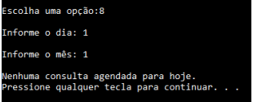
SISTEMA – MARCAR CONSULTA – VER CONSULTAS DO DIA
Para registrar consultas com os advogados, o usuário deve escolher a opção 7. Após, será exibida uma mensagem confirmando o cadastro e outra perguntado de o operador deseja realizar outro cadastro.
Para visualizar as consultas do dia, o usuário deve selecionar a opção 8. Caso já tenha alguma consulta agendada no dia e mês indicado, o sistema retornará os dados completos.
Para visualizar as consultas do dia, o usuário deve selecionar a opção 8, onde o sistema solicitará o dia e o mês. Caso não haja nenhuma consultada agendada, o sistema retornará uma mensagem de tratamento de erro.

Slide 15
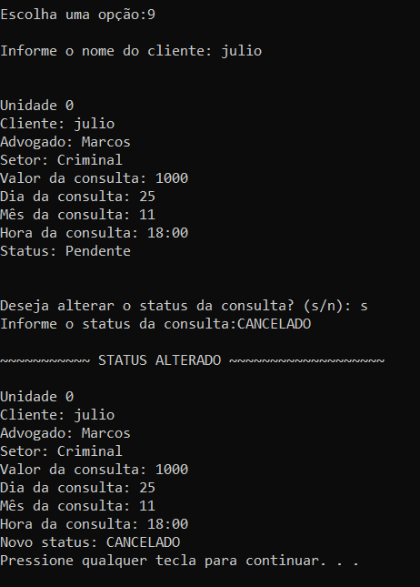

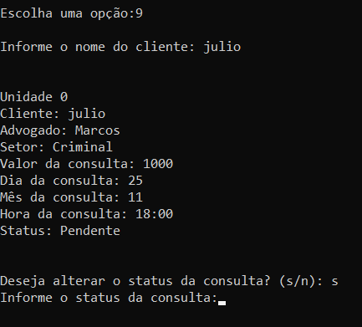
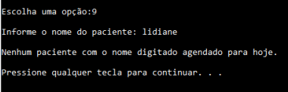
SISTEMA – CANCELAR CONSULTA
Após fazer a alteração no status da consulta, será apresentado o registro alterado.
Para cancelamento de consultas, o usuário deve selecionar a opção 9. Caso não haja nenhuma consulta registrada, o sistema retornará uma mensagem de tratamento de erro.
Caso haja consultas registradas e o usuário insira um nome válido, o sistema retornará uma mensagem perguntando de deseja alterar o status da consulta.
Caso haja consultas registradas, o sistema irá solicitar o nome do cliente. Caso seja inserido um nome inexistente, será retornada uma mensagem de tratamento de erro.

Slide 16
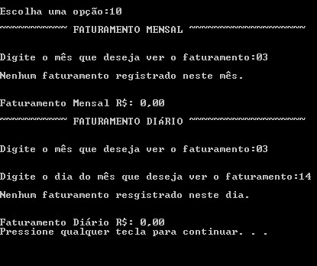
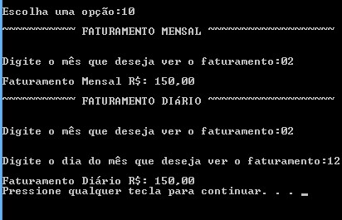

SISTEMA – FATURAMENTO DIÁRIO E MENSAL
Caso seja pesquisado uma data com faturamento inexistente, o sistema retornará uma mensagem de tratamento de erro.
Ao selecionar a opção 10, o usuário terá acesso a funcionalidade de cálculo do faturamento mensal e diário.
Caso ainda não exista nenhum faturamento registrado, o sistema retornará uma mensagem de tratamento de erro.

Slide 17
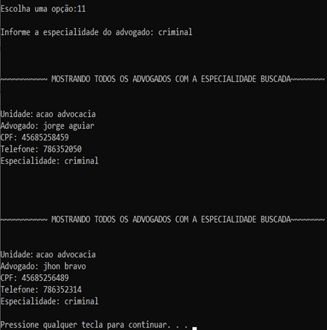
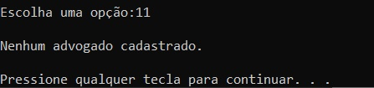
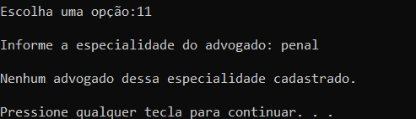
SISTEMA – BUSCAR ADVOGADO POR ESPECIALIDADE
Se existir advogados cadastrados e o usuário solicitar uma especialidade existente, o sistema mostrará todos os advogados cadastrados naquela especialidade.
Para pesquisar advogados cadastrados, o usuário selecionará a opção 11 no menu principal. Caso não exista nenhum registro, o sistema retornará uma mensagem de tratamento de erro.
Caso exista advogados cadastrados, o sistema solicitará a especialidade desejada. Se a especialidade pesquisada for inexistente, o sistema retornará uma mensagem de tratamento de erro.

Slide 18
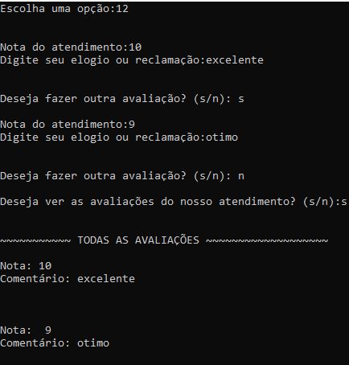
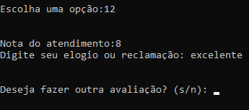
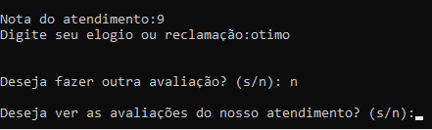
SISTEMA – AVALIE NOSSO ATENDIMENTO
Caso o usuário digite “s”, o sistema exibirá na tela todas as avalições disponíveis.
Após o registro, o sistema retornará uma mensagem perguntando se o operador deseja registrar outra avaliação. Caso digite “s”, será possível novo registro. Caso digite “n”, o programa disponibilizará a funcionalidade que permite visualizar as avaliações anteriormente registradas.
Ao selecionar a opção 12, o usuário entrará na funcionalidade de registro de avaliações dos atendimentos, onde poderá também acessar as avaliações anteriormente lançadas.

Slide 19

SISTEMA – SAIR
Caso o operador queira encerrar o programa, deve selecionar a opção 0.
O sistema retornará uma mensagem confirmando a ação.

Slide 20
FIM
OBRIGADO!

